Slide 1
Сортировка и поиск в Python

Slide 2
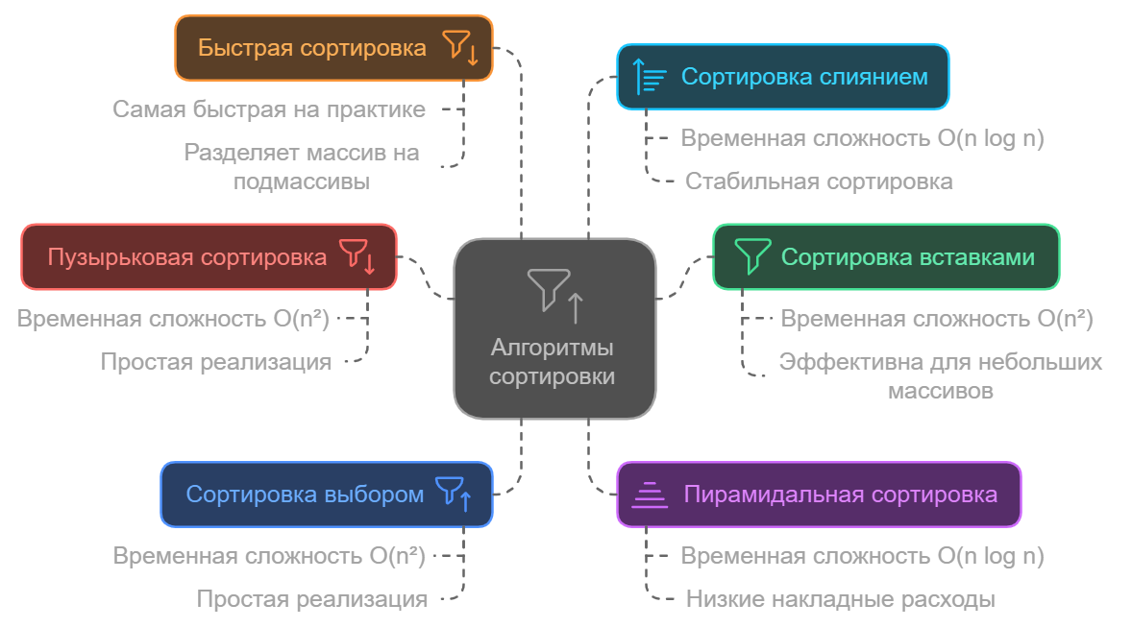
Алгоритмы сортировки упорядочивают элементы по заданному ключу и различаются по ряду характеристик. Важнейшие критерии — устойчивость (сохранение порядка равных элементов) и вычислительная сложность: алгоритмы со сложностью O(n²) подходят для небольших массивов, а O(n log n) — для больших объёмов данных; также выделяют распределяющие методы со сложностью O(n), которые эффективны при особых свойствах ключей. Кроме того, сортировку классифицируют по использованию памяти (in-place или с дополнительной), адаптивности к исходной упорядоченности данных и типу базовой операции — на основе сравнений либо распределения.
На практике выбор алгоритма диктуется условиями задачи: если важно сохранить порядок одинаковых элементов, берут устойчивые методы вроде сортировки слиянием; при жёстких ограничениях по памяти — in-place алгоритмы, например пирамидальную сортировку; для почти упорядоченных данных хорошо работают адаптивные варианты, такие как сортировка вставками. В популярных языках уже реализованы оптимальные решения: в Python применяют Timsort (устойчивый и адаптивный), а в В языке C нет встроенных методов сортировки для массивов — всё реализуется либо вручную, либо через стандартную библиотеку. Самый распространённый вариант — функция qsort из <stdlib.h>: она использует алгоритм быстрой сортировки (обычно с улучшениями) и работает с любыми типами данных за счёт передачи указателя на функцию сравнения..

Slide 3
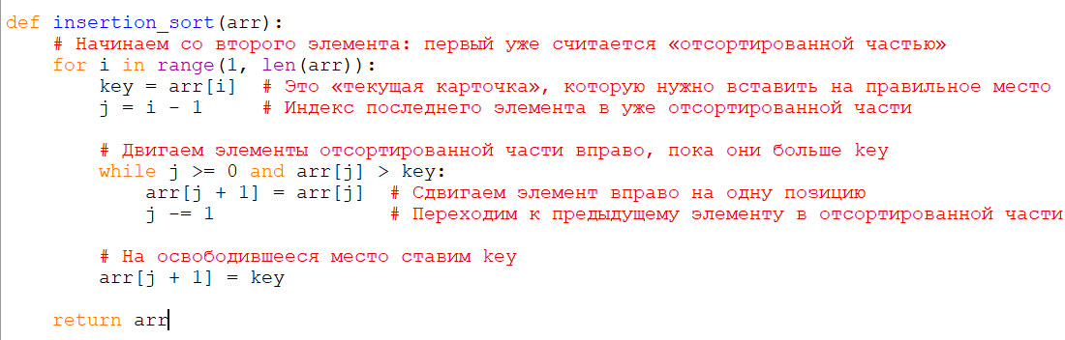
Сортировка вставками работает по принципу «вставляем каждый новый элемент на своё место в уже отсортированной части». Алгоритм последовательно просматривает массив слева направо и для каждого элемента находит позицию в уже упорядоченной левой части, сдвигая остальные элементы вправо.
Что происходит по шагам на примере [5, 2, 4]:
i = 1, key = 2. Сравниваем 5 > 2 — сдвигаем 5 вправо: [5, 5, 4], ставим 2 на место: [2, 5, 4].
i = 2, key = 4. Сравниваем 5 > 4 — сдвигаем 5: [2, 5, 5], сравниваем 2 > 4? Нет, останавливаемся. Ставим 4: [2, 4, 5]. Готово.

Slide 4
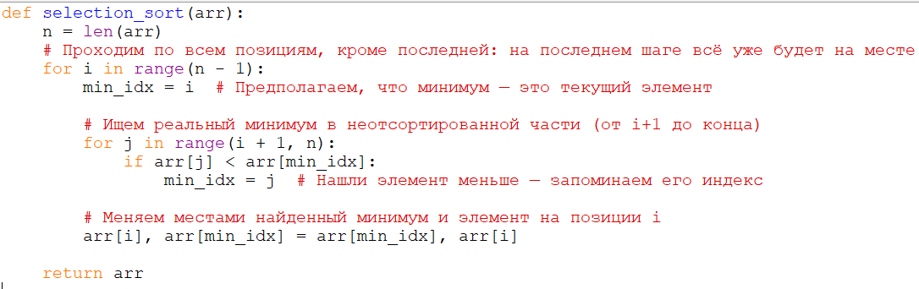
Сортировка выбором действует иначе: на каждом шаге она находит минимальный (или максимальный) элемент в неотсортированной части массива и ставит его на следующую свободную позицию.
Что происходит по шагам на примере [5, 2, 4]:
Ищем минимум в [5, 2, 4]: это 2 (индекс 1). Меняем 5 и 2: [2, 5, 4].
Ищем минимум в оставшейся части [5, 4]: это 4 (индекс 2). Меняем 5 и 4: [2, 4, 5].
Всё отсортировано.

Slide 5
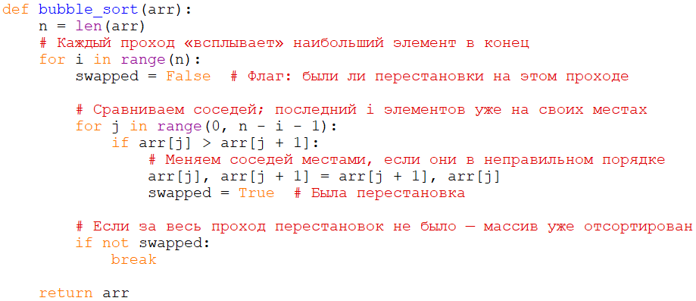
Пузырьковая сортировка — один из самых наглядных алгоритмов: она многократно проходит по массиву, сравнивая соседние элементы и меняя их местами, если они стоят в неправильном порядке. После каждого полного прохода наибольший (или наименьший) «всплывает» на своё конечное место — отсюда и название.
Что происходит по шагам на примере [5, 2, 4]:
Первый проход:
Сравниваем 5 и 2 → меняем: [2, 5, 4]
Сравниваем 5 и 4 → меняем: [2, 4, 5]
Были перестановки, swapped = True.
Второй проход:
Сравниваем 2 и 4 → менять не надо.
Перестановок не было, swapped = False, выходим из цикла.
Готово: [2, 4, 5].

Slide 6
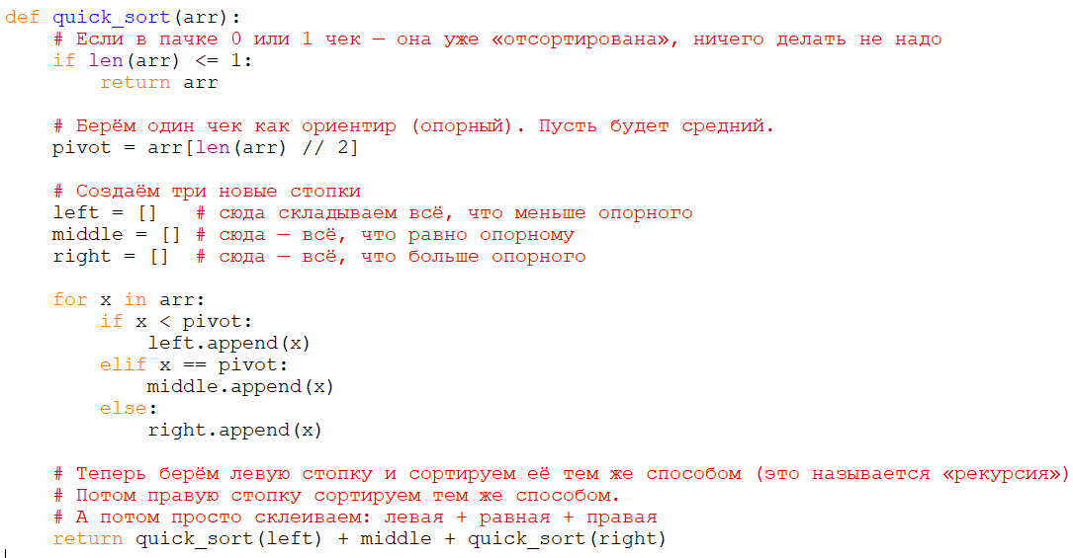
Быстрая сортировка: Вы выбираете один элемент-«опорный» и делите все остальные на две кучки: те, что меньше опорного, и те, что больше. Потом каждую кучку сортируете тем же способом. Это как «разделяй и властвуй»: вы не сравниваете каждый с каждым, а сразу отсекаете большие части и работаете с ними отдельно.
Опорный — 4.
left = [2, 2], middle = [4], right = [5, 8].
Сортируем left: опорный — 2, left = [], middle = [2, 2], right = [] → [2, 2].
Сортируем right: опорный — 8, left = [5], middle = [8], right = [] → [5, 8].
Собираем: [2, 2] + [4] + [5, 8] → [2, 2, 4, 5, 8].

Slide 7
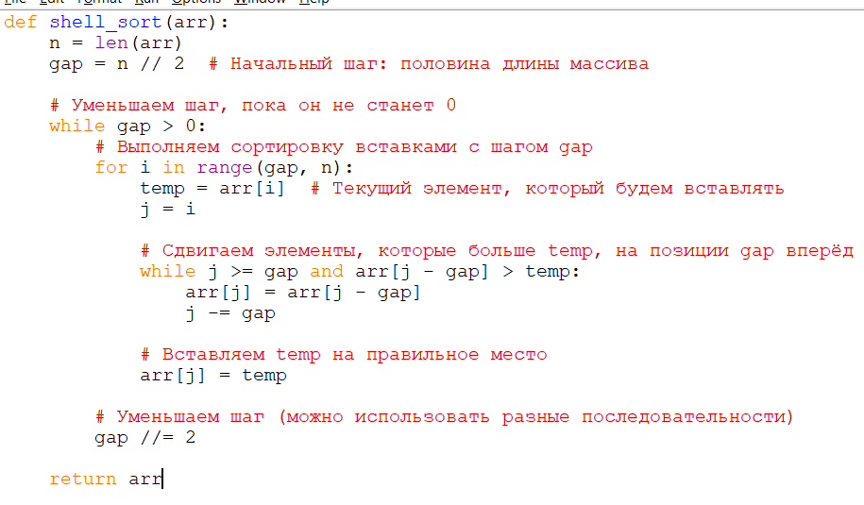
Сортировка Шелла: Сначала вы сравниваете и меняете местами элементы, которые стоят далеко друг от друга, чтобы быстро навести «грубый» порядок, а в конце делаете обычную аккуратную сортировку по соседям.
Что происходит по шагам на примере [9, 3, 7, 1, 5]:
gap = 2: сравниваем элементы с шагом 2: (9, 7), (3, 1), (7, 5) и т. д., делаем перестановки. Массив становится «более упорядоченным».
gap = 1: обычная сортировка вставками по соседям. Так как массив уже почти отсортирован, этот проход выполняется очень быстро.
В итоге получаем [1, 3, 5, 7, 9].

Slide 8
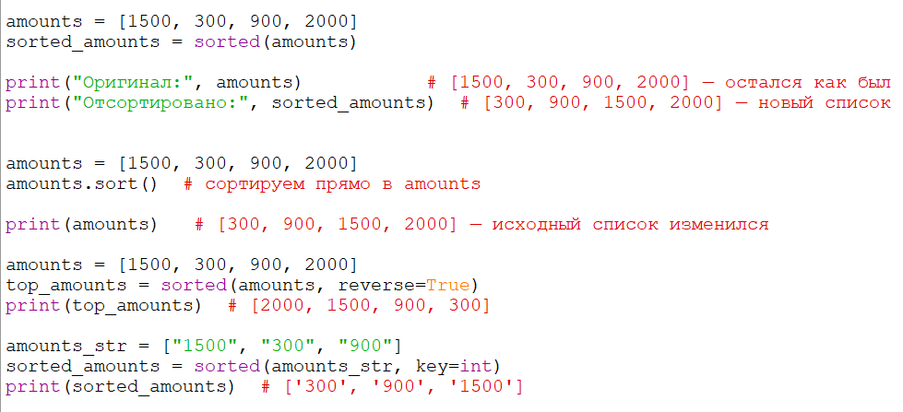
Функция sorted() берёт любой набор данных (список, кортеж, строку) и возвращает новый отсортированный список, а оригинал не трогает. Это удобно, когда важно сохранить исходные данные — например, если это «сырой» выгруз из бухгалтерии, который нельзя менять. Метод .sort() сортирует сам список, ничего не возвращая (точнее, возвращает None). То есть он меняет порядок элементов прямо внутри существующего списка. Это экономит память: не создаётся копия, всё делается «на месте».
По умолчанию сортировка идёт по возрастанию: от меньшего к большему. Но часто в отчётах нужно наоборот: самые крупные суммы — сверху. Для этого есть параметр reverse. Если поставить reverse=True, порядок станет обратным.
Иногда сортировать нужно не по самим значениям, а по какому‑то признаку. Например, у тебя не просто суммы, а строки вида "2024-10-05: 1500 руб.", и хочется отсортировать по дате, а не по тексту. Или у тебя список словарей с данными по клиентам, и нужно отсортировать по выручке.
Для этого используют параметр key. Он говорит: «Перед сравнением возьми у каждого элемента вот это значение». Чаще всего в качестве key используют функцию, которая возвращает нужный признак.

Slide 9
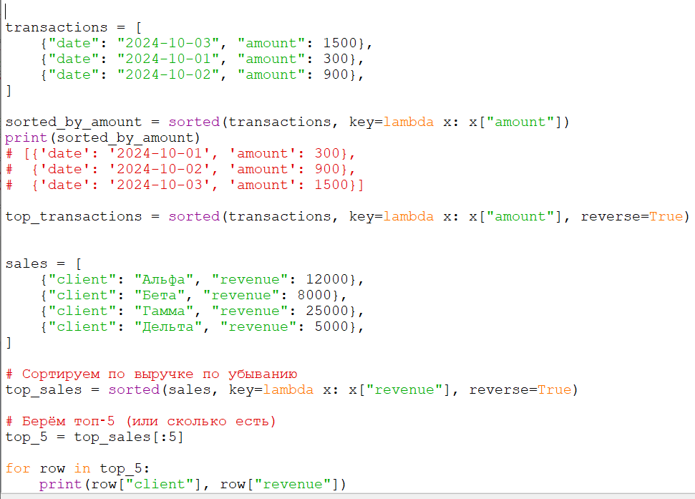
Пример с реальными данными

Slide 10
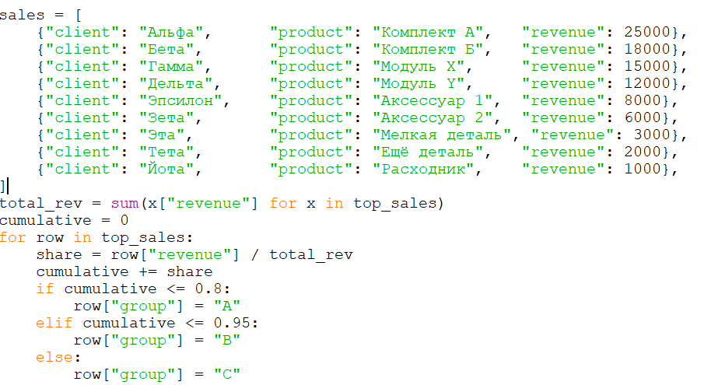
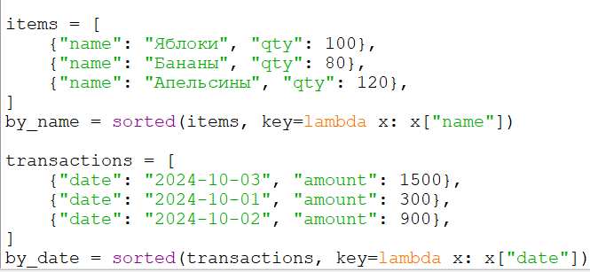
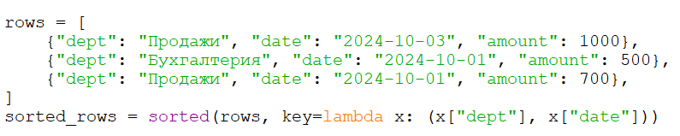
Сортировка по номенклатуре и дате
Группировка: как превратить сортировку в управленческий вывод
Сортировка по нескольким признакам: сначала по подразделению, потом по дате

Slide 11
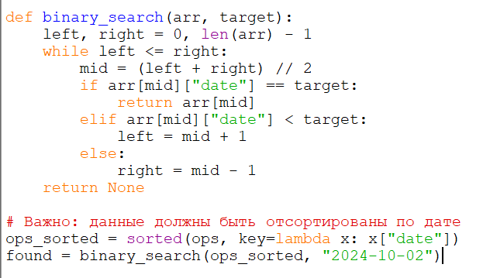
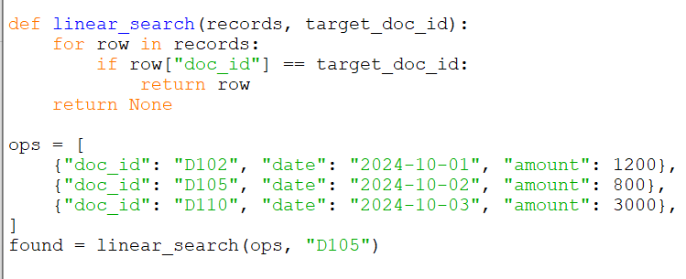
Линейный поиск — это как идти по прайс‑листу строчка за строчкой, пока не наткнёшься на нужный товар: просто, не требует никакой подготовки, но если список длинный — займёт много времени; это как проверять каждую коробку на складе подряд. Бинарный поиск — это когда прайс‑лист отсортирован по названию или цене: ты сразу смотришь в середину, понимаешь, в какой половине должен быть товар (выше или ниже), и дальше проверяешь только эту половину — так нужная позиция находится гораздо быстрее, но только если список заранее упорядочен; для экономиста это как пользоваться оглавлением или алфавитным указателем вместо того, чтобы листать книгу от начала до конца.
Линейный поиск
Бинарный поиск

Slide 12
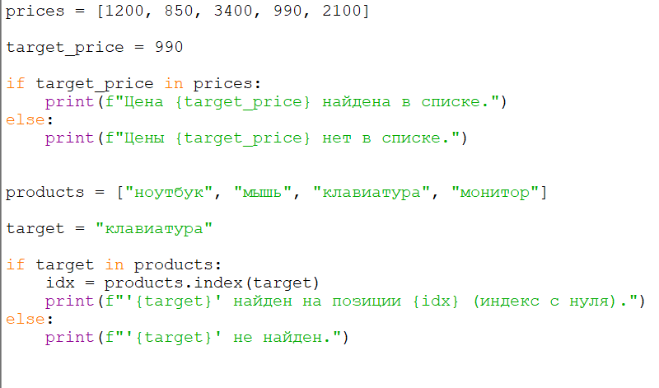
В Python самый простой способ поиска — проверить, есть ли элемент в списке, с помощью оператора in: пишешь if товар in список_товаров:, и Python сам пробегает по всем элементам и отвечает «да» или «нет». Это как быстро спросить у коллеги: «У нас есть такой товар на складе?» — и получить мгновенный ответ без долгих поисков; такой вариант удобен, когда список небольшой или важна простота кода, а не максимальная скорость.
Если нужно не просто узнать о наличии, а ещё и понять, где именно лежит элемент, используют метод .index() — он скажет номер позиции (индекс) первого найденного совпадения, будто ты просишь коллегу не просто подтвердить наличие товара, а сразу указать полку и ячейку. Но тут есть нюанс: если товара нет, Python не ответит «не найдено», а выдаст ошибку, поэтому в реальных задачах (например, в скриптах для обработки отчётов) часто сначала проверяют через in, а потом уже берут индекс — так программа работает спокойно и не ломается на пустых результатах.

